Slide 1
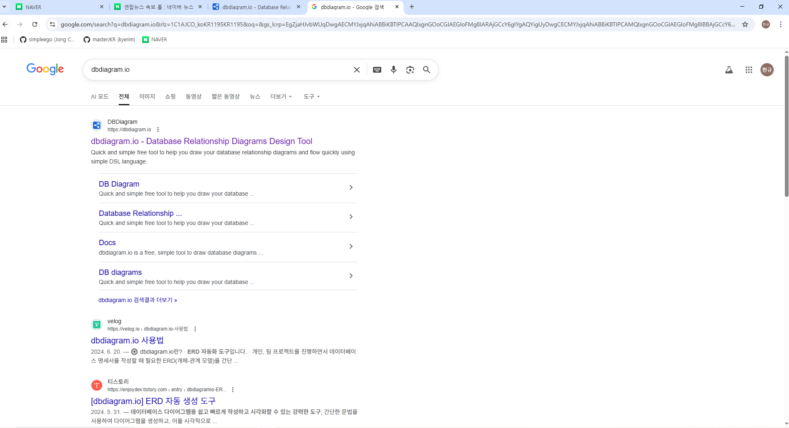
구글 검색 창에 “dbdiagram.io” 검색
↑ 이 사이트로 접속

Slide 2
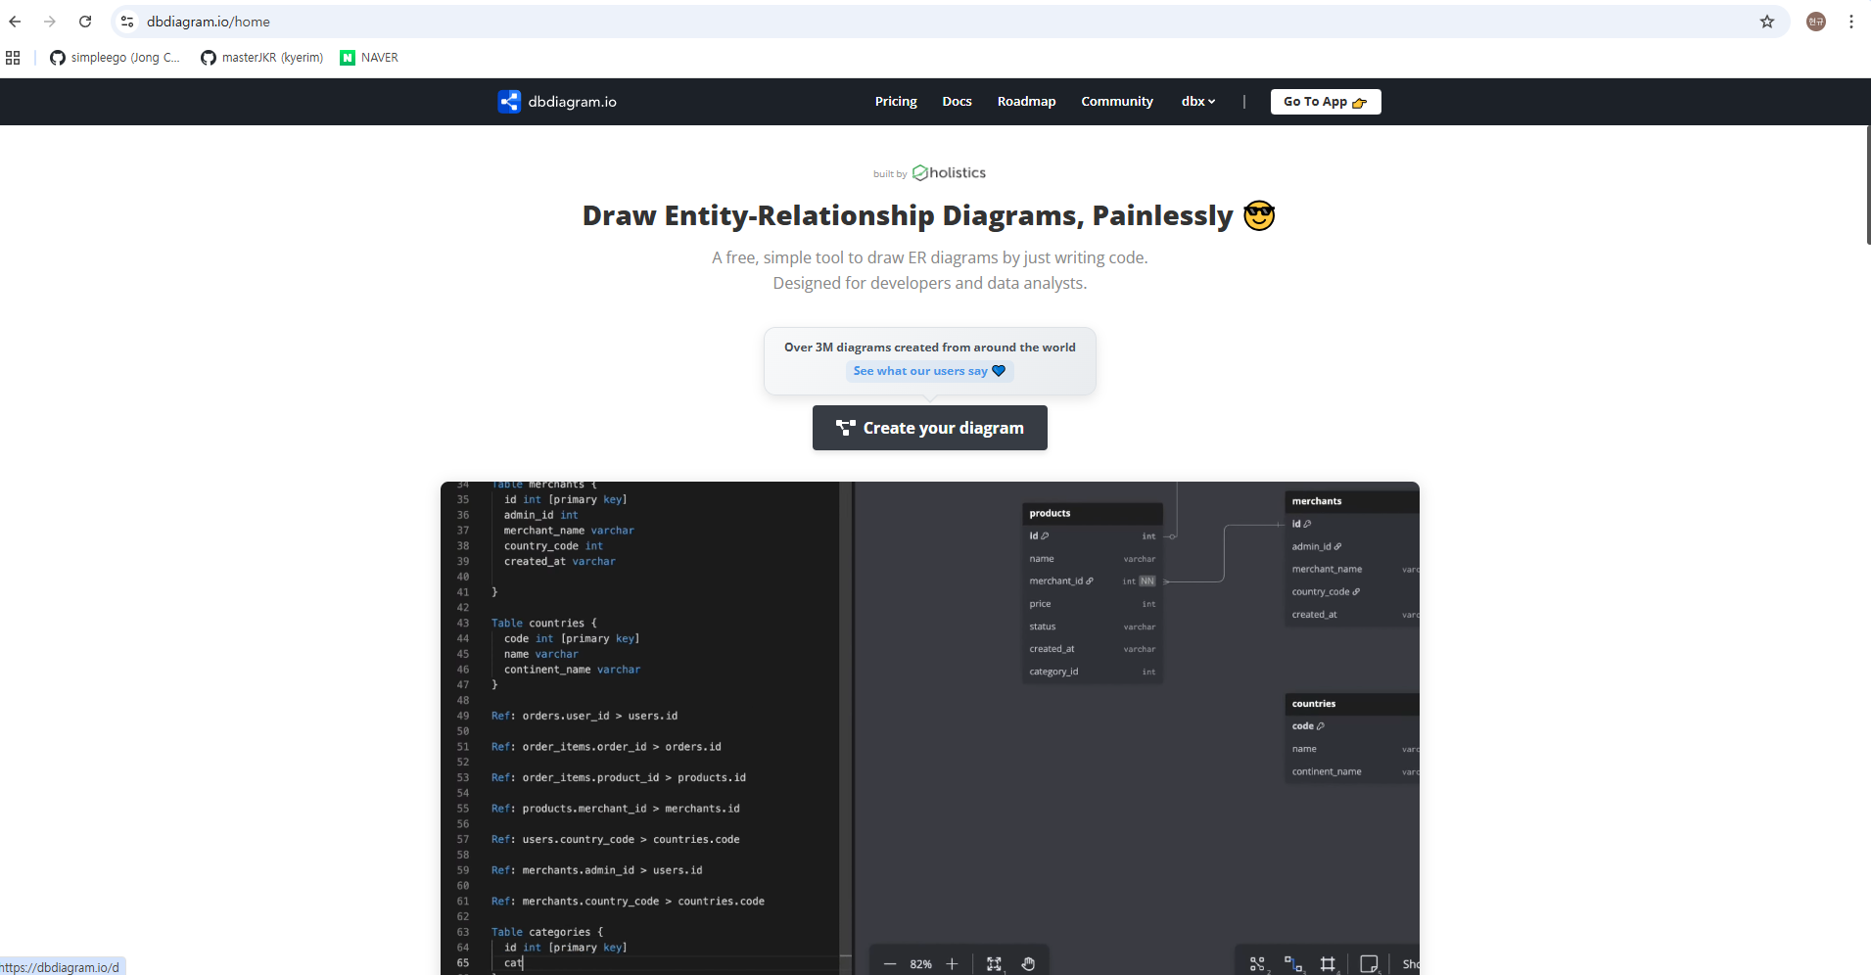
↑ 클릭

Slide 3
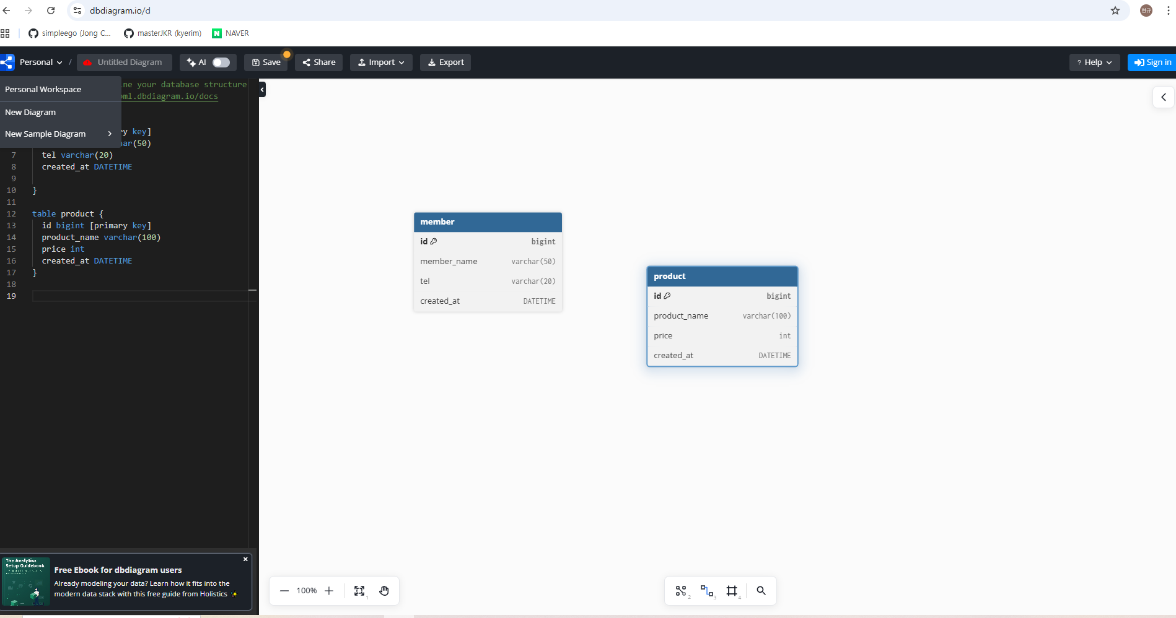
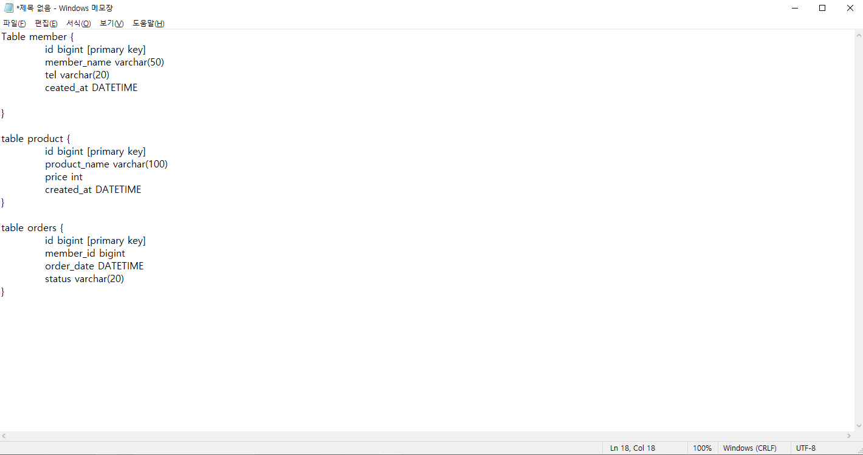
↑ 테이블 (코드)
→ 테이블 생성 후에도 코드 수정을 통해 테이블명, 개체명 수정 가능!
↑ 테이블 (실제)
↑ 메모장에서 코드 입력 후 복붙

Slide 4
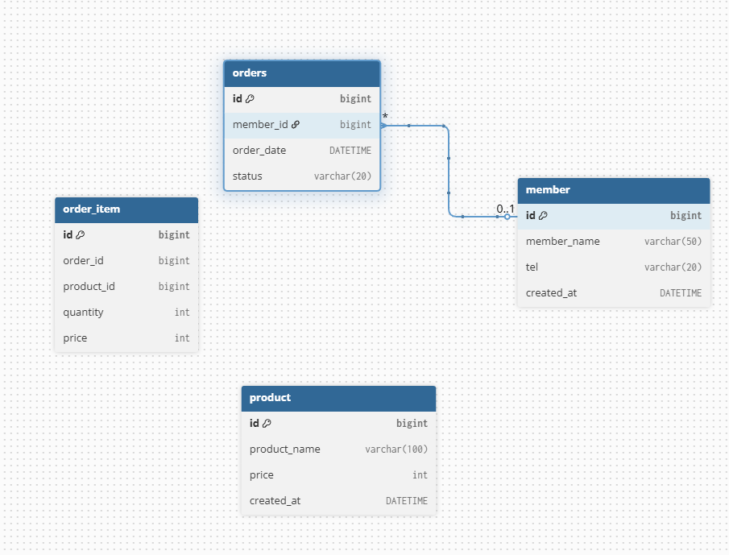

별 표시가 N임!
↑ (관계 설정 후 코드) 1 < N

Slide 5
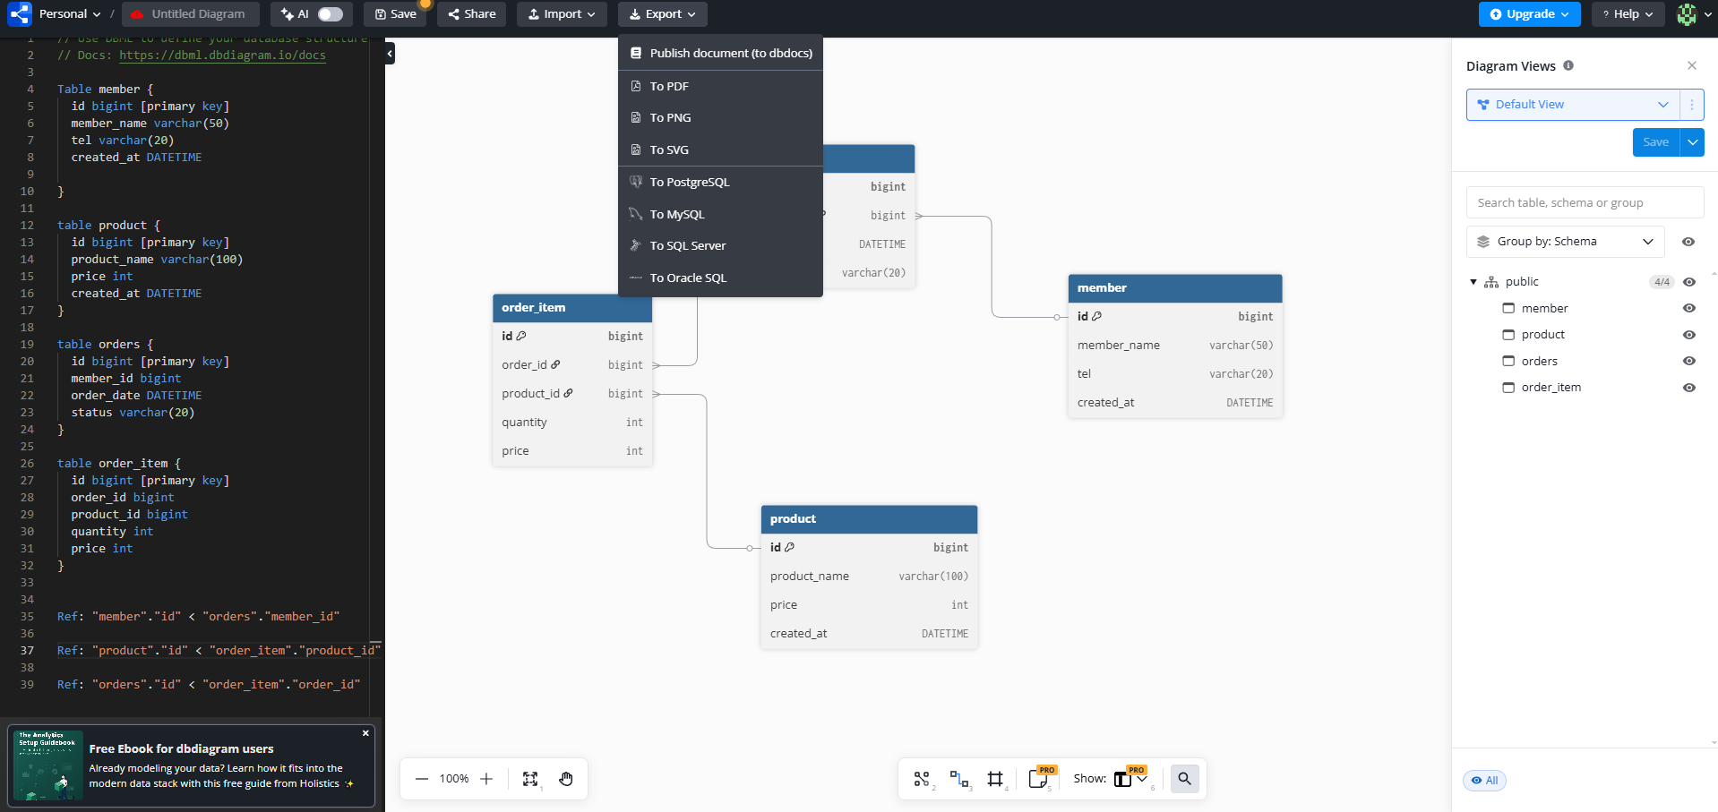
↓ 완성한 테이블 코드 추출(※ 로그인 필수!!)
← 클릭! 후 Dbeaver 실행

Slide 6
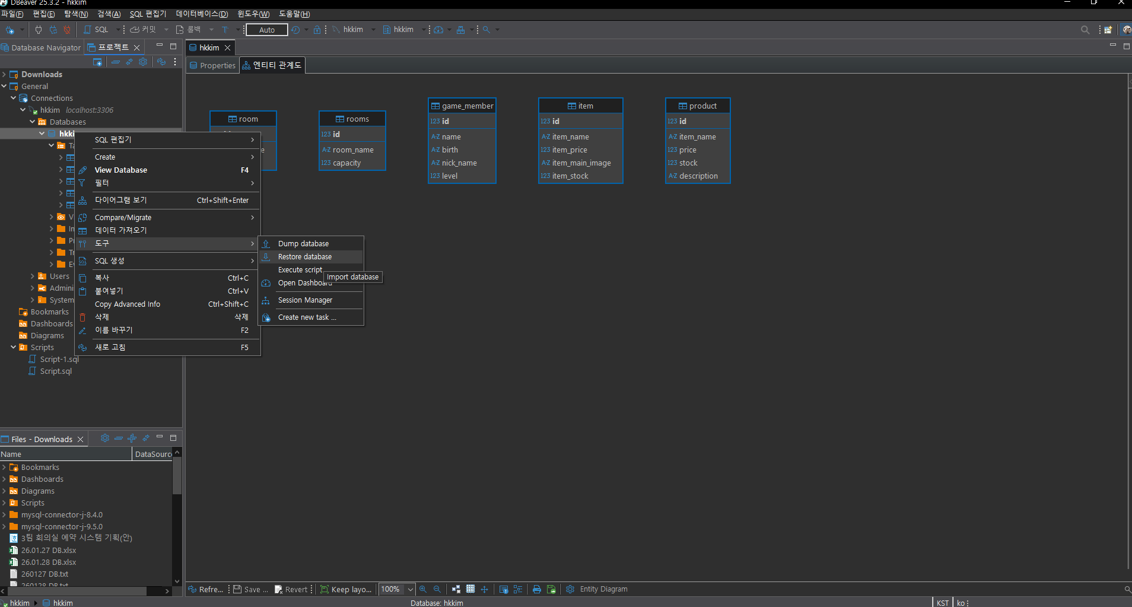
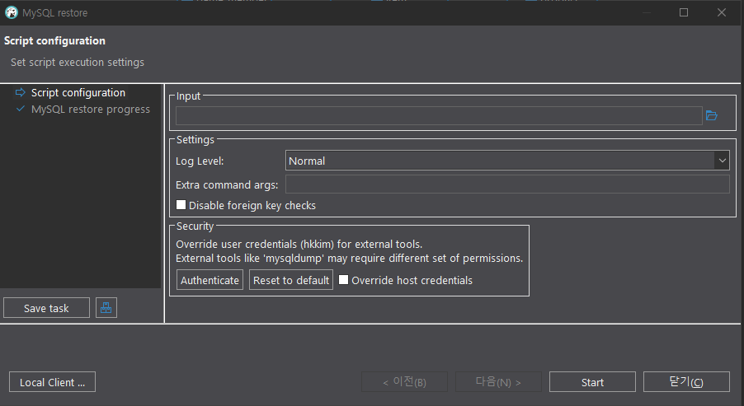
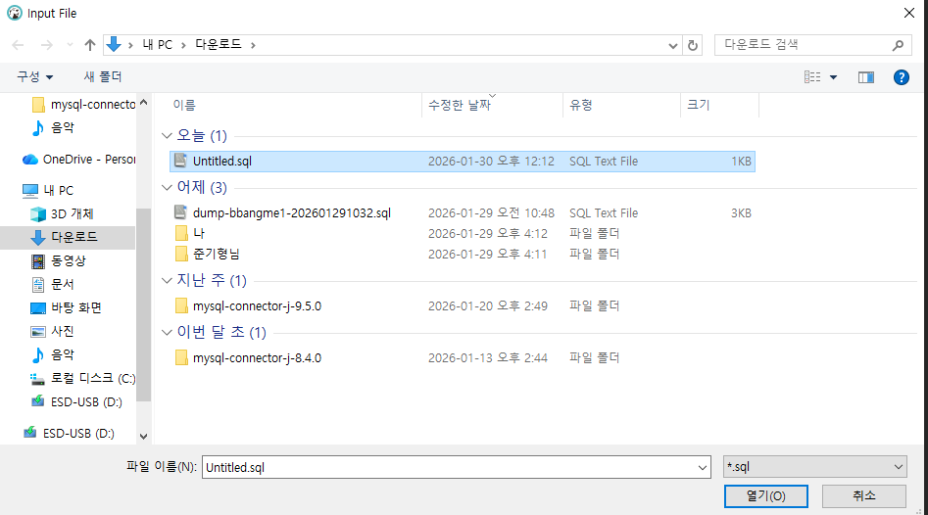
↓ ①우클릭
↓ ③클릭
← ②클릭!
↑ ⑤클릭
↓ ④선택

Slide 7
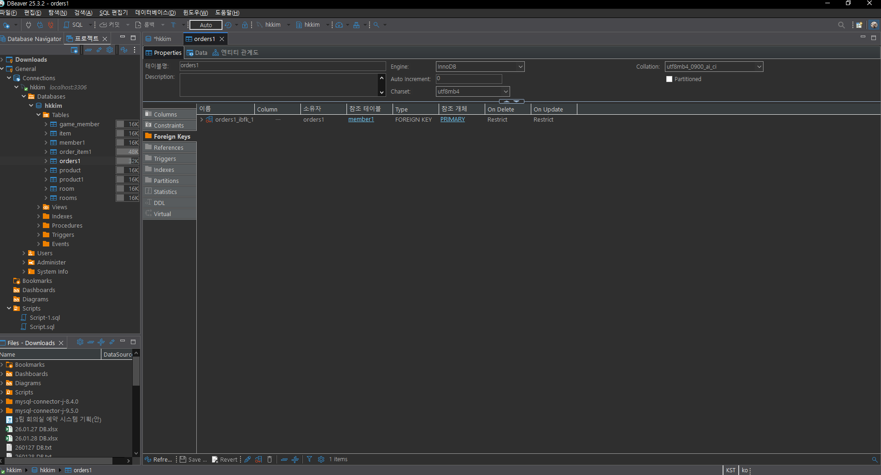
↑ ②클릭
← ③ 선택
← ①클릭!
Foreign Key(외래키) 조회
※ 관계 설정된 테이블 지울 때 유의!

